Slide 1
RV32I 五级流水线处理器与全双工 UART 接口的 SoC 设计与实现
计算机组成原理与接口课程设计
组员：待补充
Notes:
时间：约 0.3 分钟。

Slide 2
第一章 项目概述
Notes:
时间：约 0.1 分钟。

Slide 3
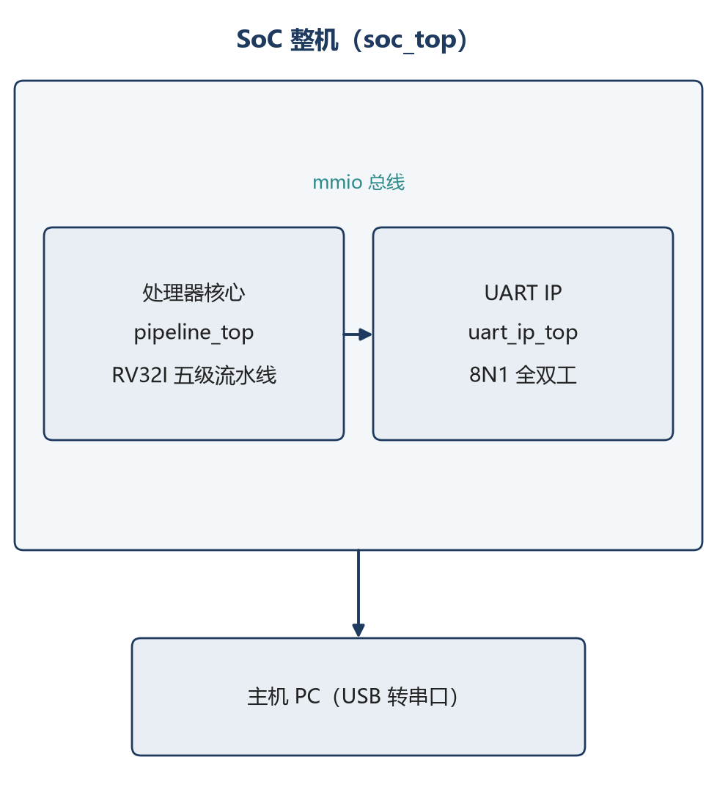
项目构成
本项目是一次课程设计，包含处理器、接口控制器与外设集成三部分。
处理器核心是 RV32I 五级流水线处理器，实现运算、传送与控制三类指令。
UART IP 是接口控制器，完成串行数据的发送与接收，帧格式为 8N1，波特率为 115200。
SoC 是处理器核心、UART IP 与复位电路的整机装配，作为整个项目的顶层。
RV32I 五级流水线处理器与全双工 UART 接口的 SoC 设计与实现
3
Notes:
时间：约 0.5 分钟。图：三层结构框图。

Slide 4
设计范围
外设采用统一编址，程序使用 lw 与 sw 指令访问，不增加专用的输入输出指令。
软件采用程序查询方式，通过轮询状态位完成发送与接收。
程序镜像在综合阶段固化于指令存储器，上电后从地址 0 开始执行。
主机通过 USB 转串口与 SoC 通信。
RV32I 五级流水线处理器与全双工 UART 接口的 SoC 设计与实现
4
Notes:
时间：约 0.4 分钟。

Slide 5
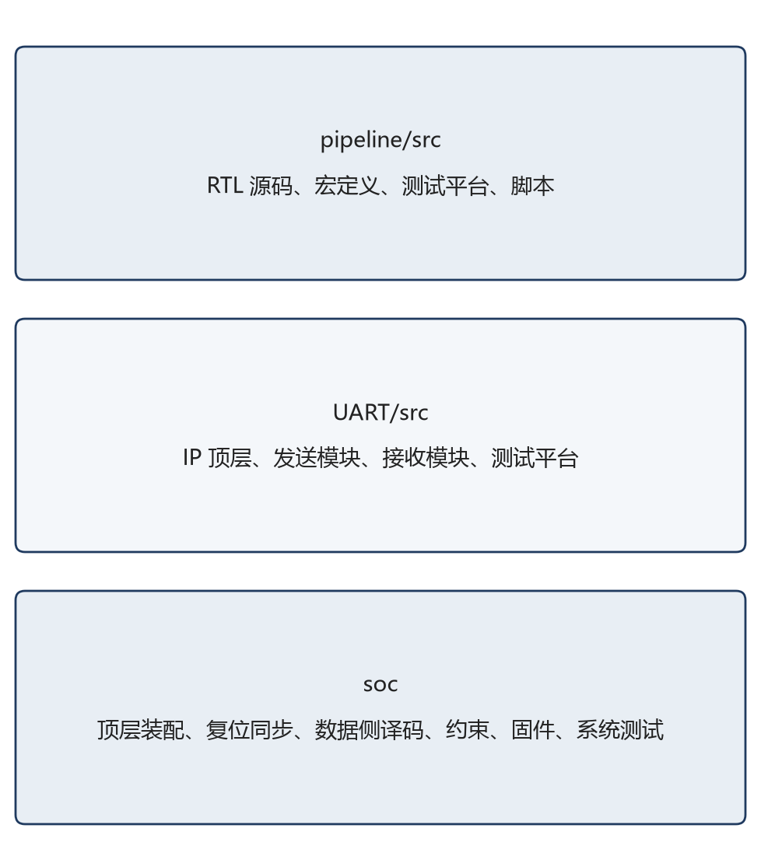
三级工程结构
代码按三层组织，便于划分交付边界与复用关系。
• 处理器核心位于 pipeline/src，包含 RTL 源码、宏定义、测试平台与脚本。
• UART IP 位于 UART/src，包含 IP 顶层、发送模块、接收模块与测试平台。
• SoC 集成代码位于 soc，包含顶层装配、复位同步、数据侧译码、约束文件、固件与系统测试。
RV32I 五级流水线处理器与全双工 UART 接口的 SoC 设计与实现
5
Notes:
时间：约 0.5 分钟。图：目录层次图。

Slide 6
分工
组内分工如下表所示，每位成员负责的模块与交付物列在表中。
组员 | 负责内容 | 交付物
待补充 | 待补充 | 待补充
RV32I 五级流水线处理器与全双工 UART 接口的 SoC 设计与实现
6
Notes:
时间：约 0.3 分钟。姓名与分工待补充。

Slide 7
第二章 处理器核心设计
Notes:
时间：约 0.1 分钟。

Slide 8
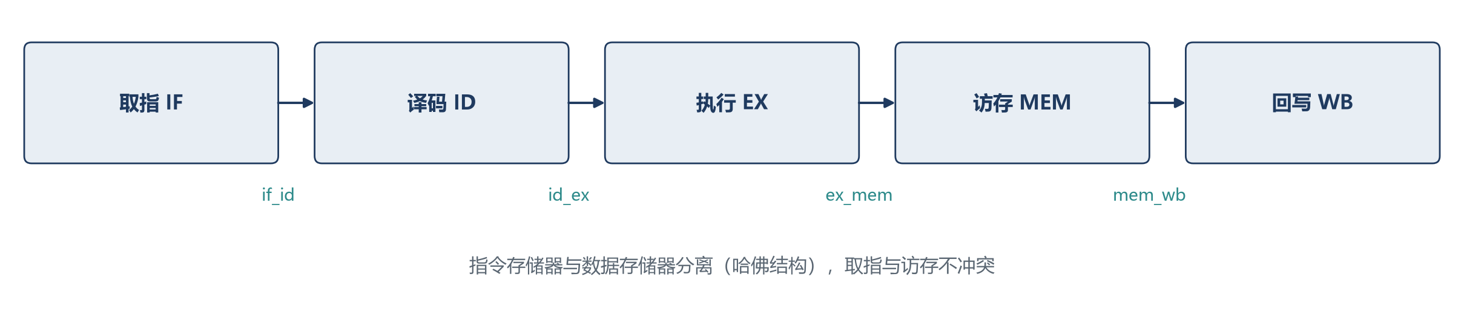
五级流水线结构
指令执行采用取指、译码、执行、访存、回写五个流水级。
相邻流水级之间由四组寄存器锁存中间结果，分别是 if_id、id_ex、ex_mem 与 mem_wb。
每组寄存器带有使能信号与冲刷信号，由冒险处理单元统一驱动。
指令存储器与数据存储器在物理上分离，取指与访存分别使用各自的端口，结构相关由此消除。
整机采用单一时钟，复位信号为异步高电平有效，复位后程序计数器为 0。
数据通路采用标准五级结构，本项目没有改动，下面重点说明本项目的控制与冒险处理方式。
RV32I 五级流水线处理器与全双工 UART 接口的 SoC 设计与实现
8
Notes:
时间：约 0.7 分钟。图：五级流水线结构框图。

Slide 9
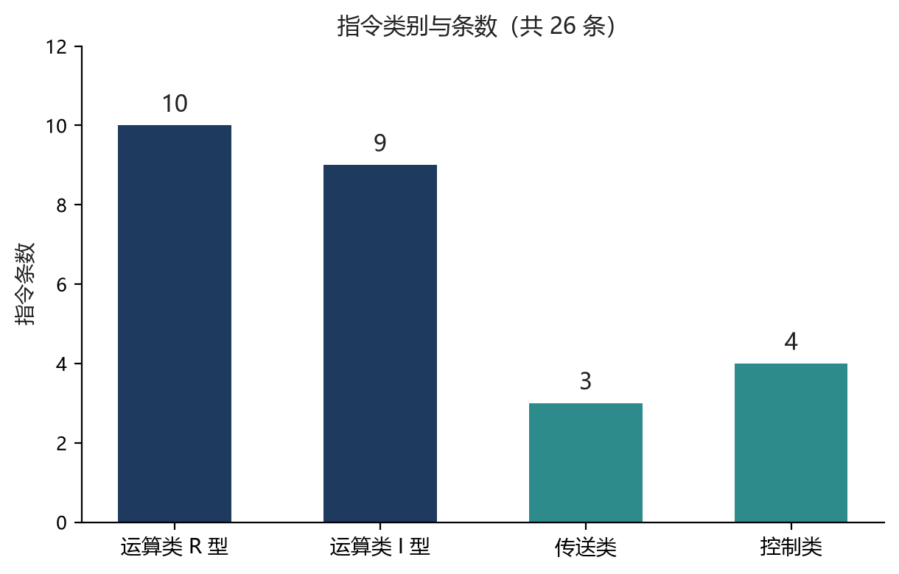
指令集
处理器实现 26 条指令，属于 RV32I 子集，指令条数满足课程要求。
汇编伪指令 nop、j、ret、li、mv 由汇编器展开为上述指令，测试程序不使用表外指令。
指令覆盖测试程序对这 26 条指令逐条执行并检查结果。
类别 | 条数 | 指令
运算类 R 型 | 10 | add、sub、sll、slt、sltu、xor、srl、sra、or、and
运算类 I 型 | 9 | addi、slli、slti、sltiu、xori、srli、srai、ori、andi
传送类 | 3 | lui、lw、sw
控制类 | 4 | beq、bne、jal、jalr
RV32I 五级流水线处理器与全双工 UART 接口的 SoC 设计与实现
9
Notes:
时间：约 0.7 分钟。图：指令类别条数柱状图。

Slide 10
冒险处理
冒险分为数据相关、控制相关与结构相关三类，本项目分别采用前递、冻结与冲刷处理。
数据相关采用前递处理，把 EX/MEM 与 MEM/WB 两个流水段的结果送到执行级的输入端。
前递由两个选择信号控制，分别选择算术逻辑单元两个输入端的来源。
load-use 相关采用冻结处理。当加载指令之后紧接使用其结果的指令时，程序计数器与 IF/ID 寄存器保持一个周期不变，ID/EX 寄存器写入气泡。
冻结只发生一个周期，随后由 MEM/WB 前递提供数据。
控制相关采用冲刷处理。分支指令在执行级判决，跳转成立时冲刷 IF/ID 与 ID/EX 两个流水段中的指令。
结构相关由指令存储器与数据存储器的分离消除。
RV32I 五级流水线处理器与全双工 UART 接口的 SoC 设计与实现
10
Notes:
时间：约 0.9 分钟。

Slide 11
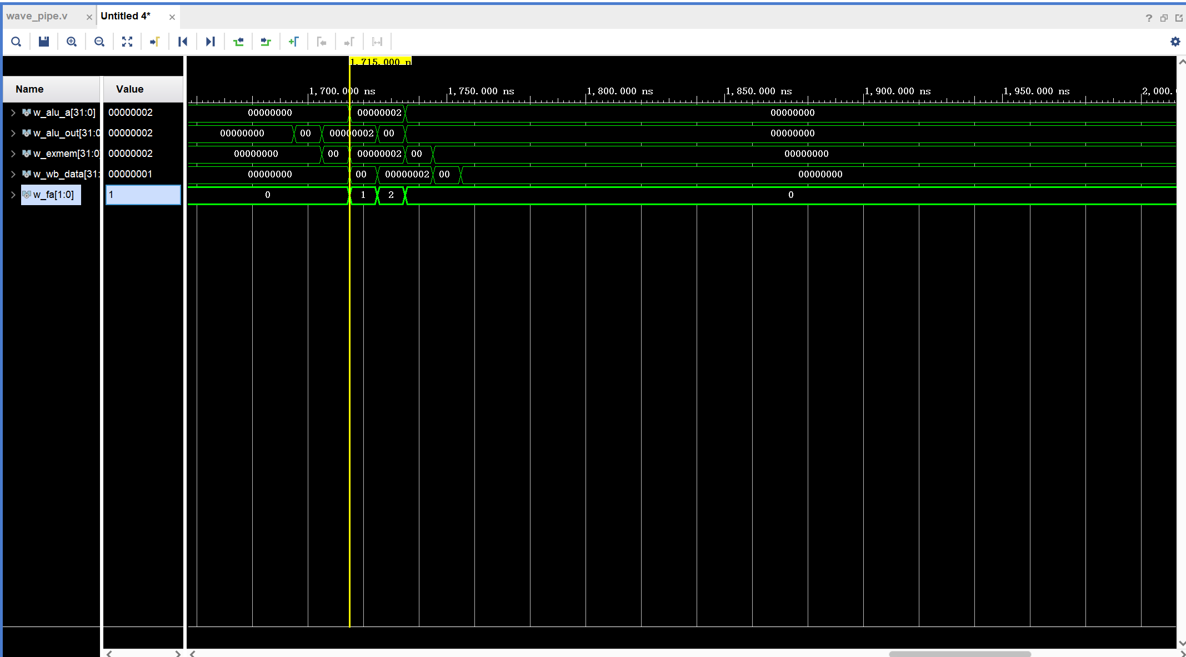
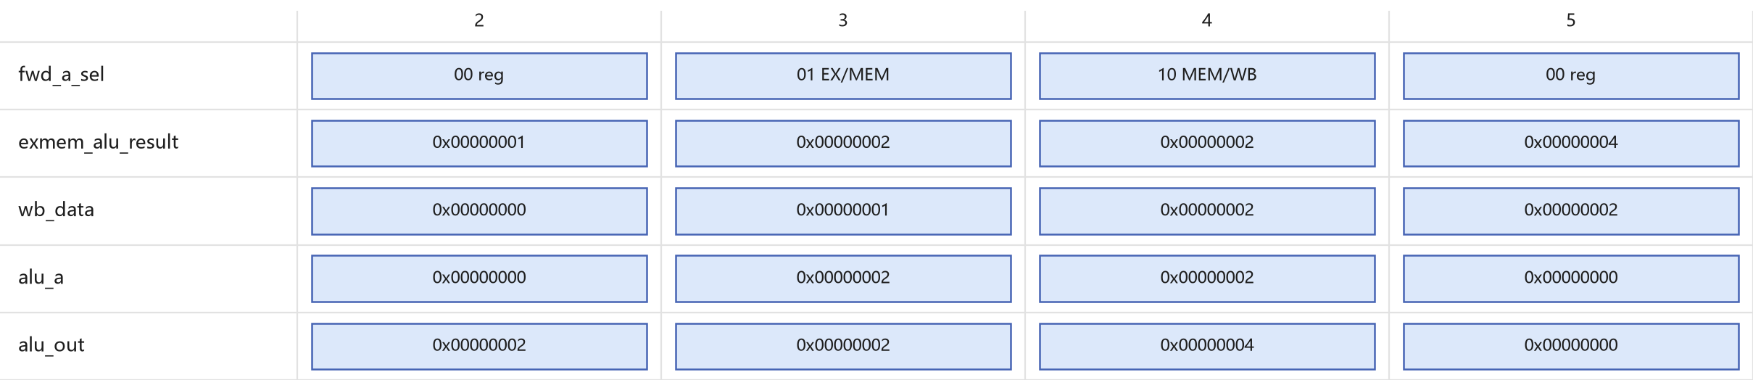
前递优先级
前递是把已经产生但尚未写回的结果直接送到执行级的输入端。
当 EX/MEM 与 MEM/WB 两个流水段同时命中同一个源寄存器时，选择 EX/MEM 的结果，因为该结果在时间上更接近当前指令。
寄存器堆采用写优先读的方式，消除同拍写入与读取的旧值问题。
波形中标注了 fwd_a_sel 与 fwd_b_sel 的取值，以及被前递的两级结果与算术逻辑单元输入的对齐关系。
RV32I 五级流水线处理器与全双工 UART 接口的 SoC 设计与实现
11
Notes:
时间：约 0.6 分钟。图：前递优先级波形。

Slide 12
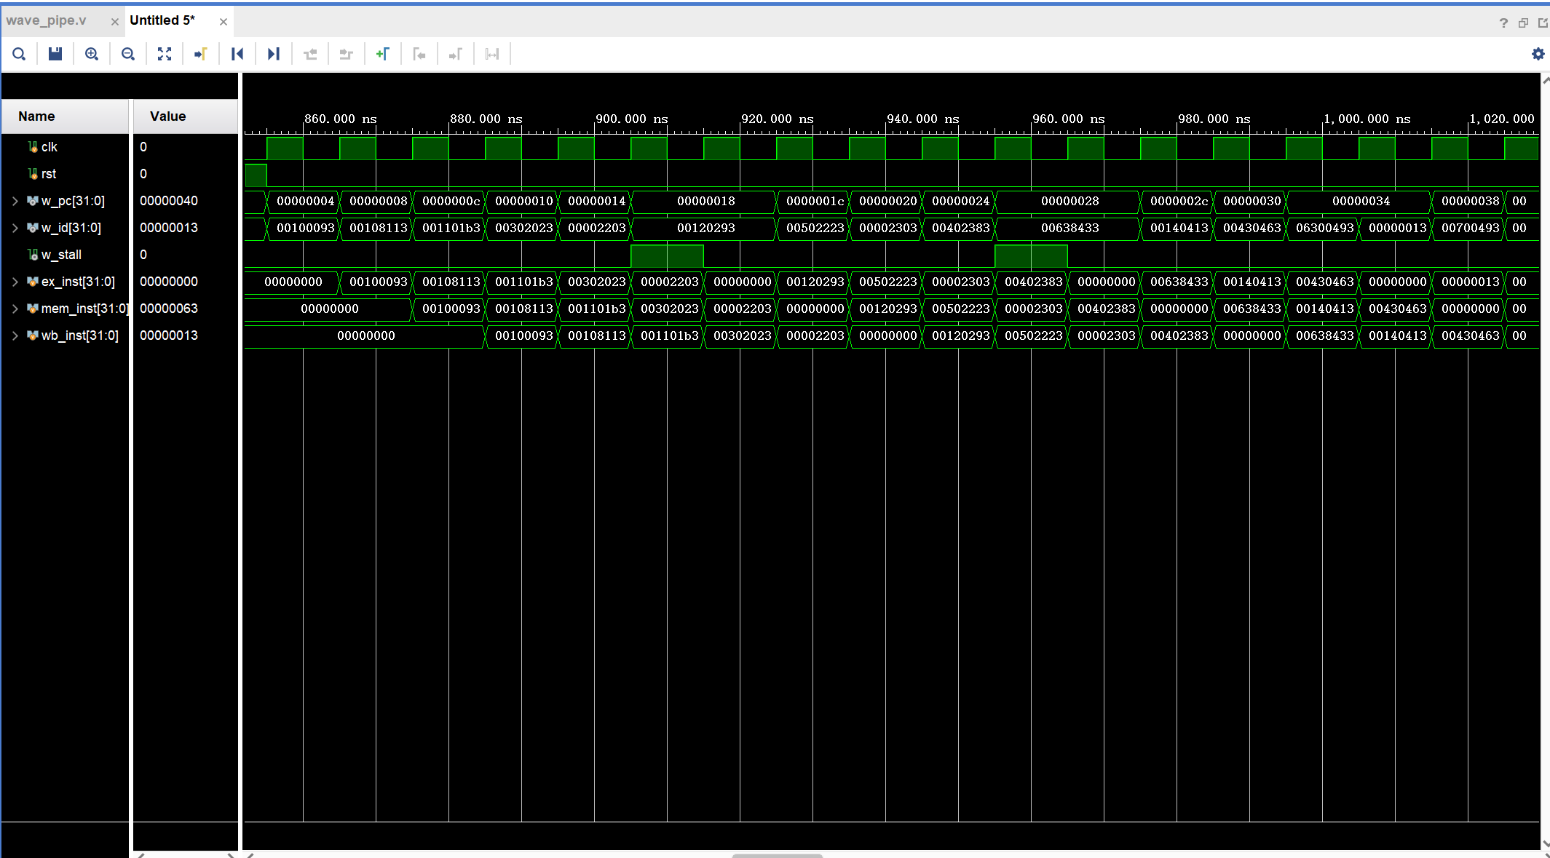
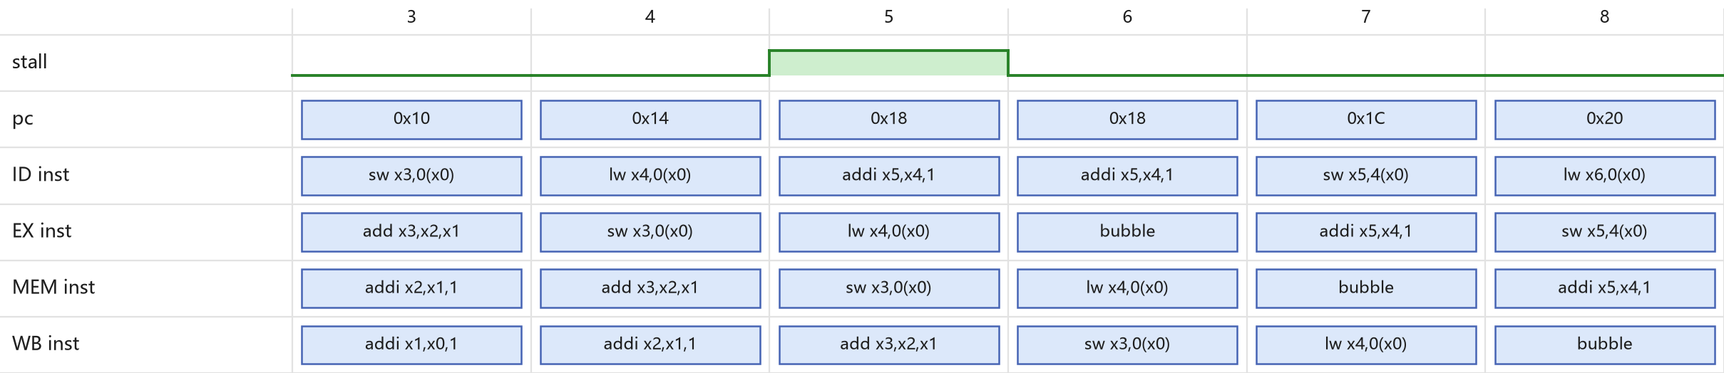
load-use 冻结
load-use 相关是指加载指令的读出数据在访存级结束才可用，而紧随其后的指令在执行级就需要该数据。
该相关无法只靠前递消除，需要冻结一个周期。
处理方式是冻结一个周期，随后由 MEM/WB 前递提供数据。
波形中 stall 信号的高电平持续一个周期。
在该周期内，程序计数器与 IF/ID 寄存器保持不变，ID/EX 寄存器写入气泡。
冻结与冲刷不会同时发生，因为执行级的一条指令不能同时是加载指令与分支指令。
RV32I 五级流水线处理器与全双工 UART 接口的 SoC 设计与实现
12
Notes:
时间：约 0.6 分钟。图：load-use 冻结波形。

Slide 13
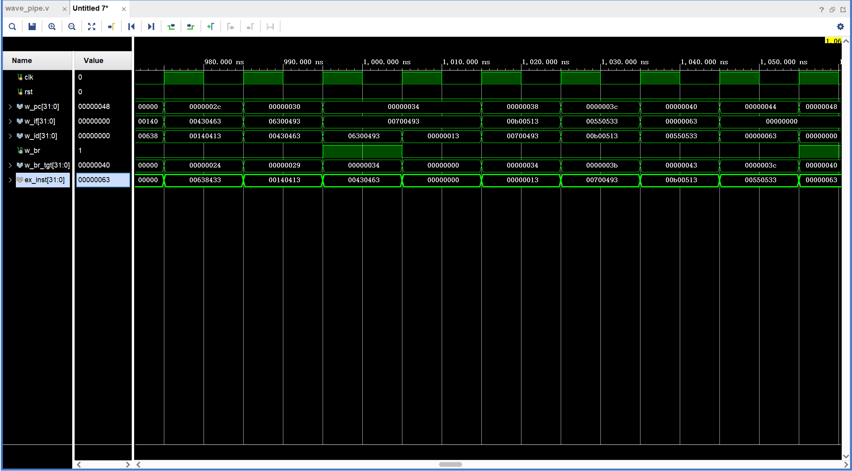
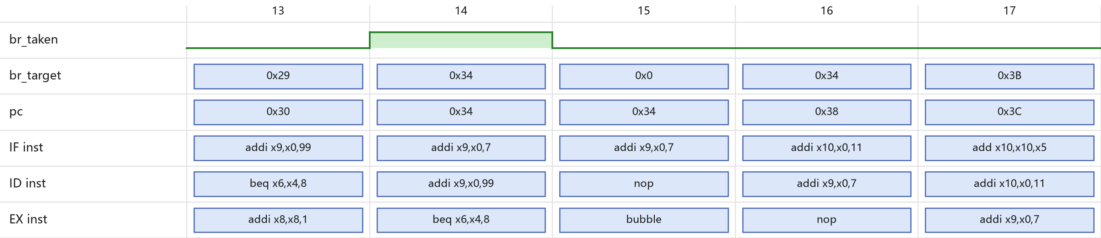
分支处理
分支采用固定预测，默认预测为不跳转。
分支在执行级比较两个操作数，比较结果由前递或旁路提供。
跳转成立时，下一个周期将 IF/ID 寄存器置为 NOP 指令，将 ID/EX 寄存器的控制位清零，并把程序计数器置为分支目标地址。
每次跳转成立损失两个周期，不跳转时不产生气泡。
波形中展示了 br_taken 与 br_target 信号、程序计数器的跳变，以及被冲刷的两条指令。
RV32I 五级流水线处理器与全双工 UART 接口的 SoC 设计与实现
13
Notes:
时间：约 0.6 分钟。图：分支冲刷波形。

Slide 14
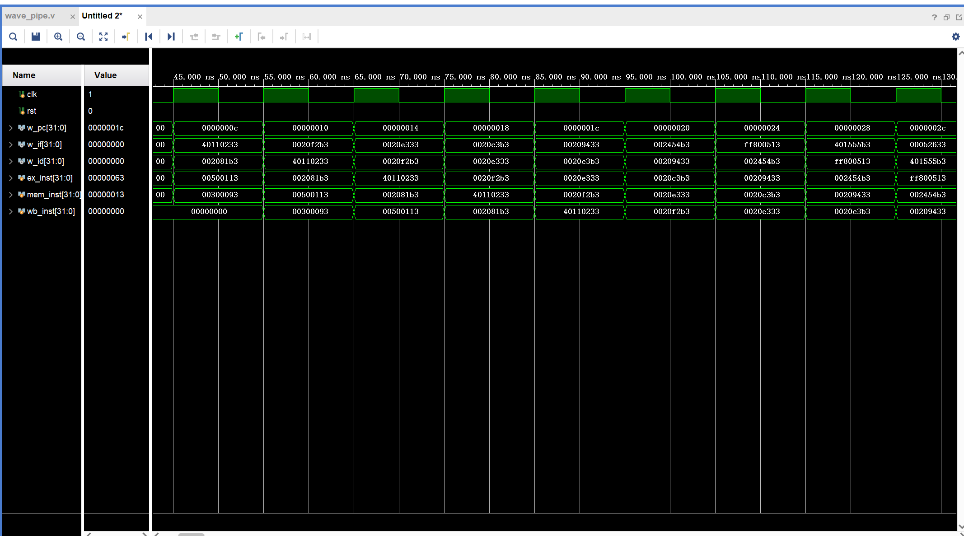
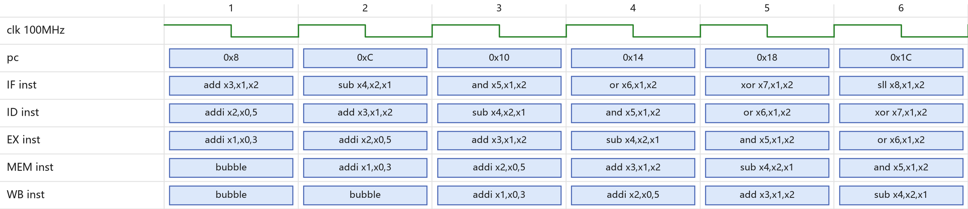
五级运行总览
这张波形展示连续若干周期内，五条不同指令分别处于五个流水级。
取指与访存使用不同的存储器，两者不发生冲突。
波形可用于核对流水级的推进与段间寄存器的锁存关系。
RV32I 五级流水线处理器与全双工 UART 接口的 SoC 设计与实现
14
Notes:
时间：约 0.3 分钟。图：五级流水线运行总览波形。

Slide 15
第三章 UART 接口 IP 设计
Notes:
时间：约 0.1 分钟。

Slide 16
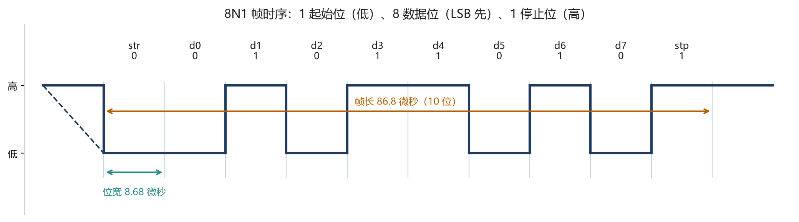
帧格式与波特率
UART 采用 8N1 帧格式，即一个低电平起始位、八个数据位、一个高电平停止位，不使用校验位。
数据位从最低位开始发送。
板载时钟频率为 100 MHz，目标波特率为 115200，每个比特对应约 868 个时钟周期。
分频取整误差约为 0.0064%，在接收端的容差范围内。
位节拍由 clk_en 分频脉冲产生，整机使用单一时钟，没有第二个时钟域。
RV32I 五级流水线处理器与全双工 UART 接口的 SoC 设计与实现
16
Notes:
时间：约 0.5 分钟。图：8N1 帧时序图。

Slide 17
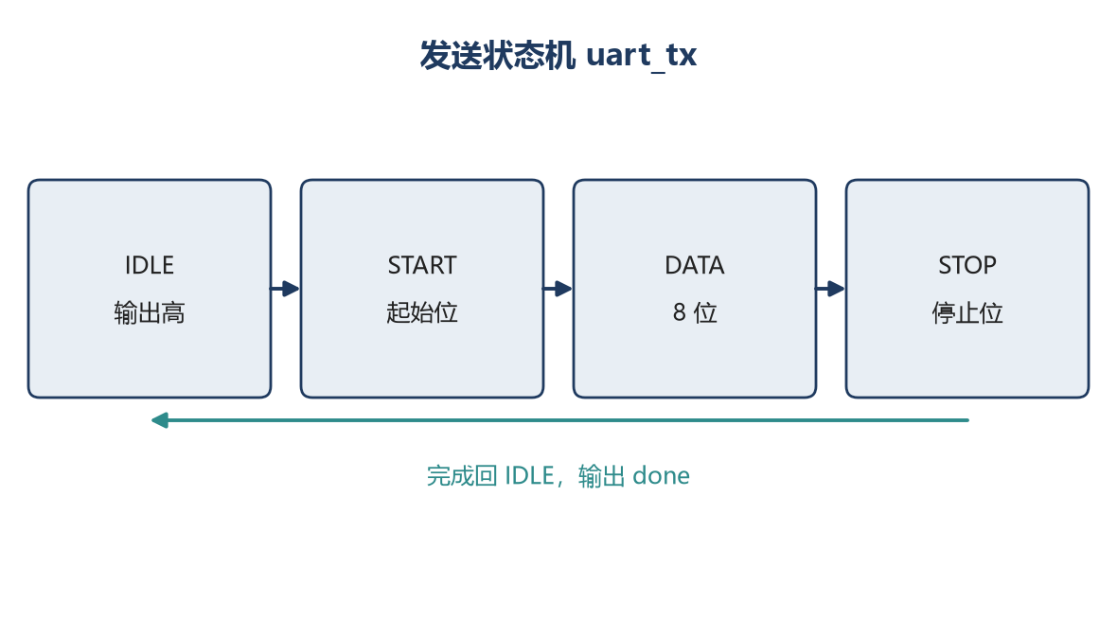
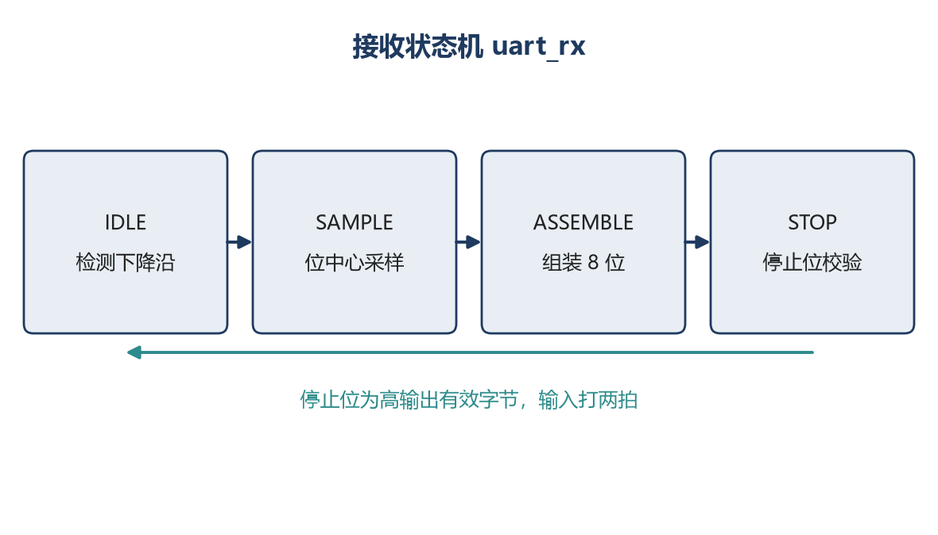
收发模块
• 发送模块采用 8N1 发送状态机，依次输出起始位、八个数据位与停止位。
• 发送完成后输出一个 done 脉冲，发送忙碌时忽略新的发送请求。
• 接收模块检测起始位的下降沿，随后在每个比特的中心位置采样，逐位组装数据。
• 停止位为高电平时输出有效字节，为低电平时丢弃该帧。
• 输入信号先经过两级寄存器同步，以消除亚稳态。
RV32I 五级流水线处理器与全双工 UART 接口的 SoC 设计与实现
17
Notes:
时间：约 0.5 分钟。图：发送与接收状态机。

Slide 18
UART IP 顶层
uart_ip_top 是 UART IP 的顶层模块，内部包含寄存器层，并实例化发送模块与接收模块。
该模块对外只提供一条从机总线与两条串行引脚，不依赖宿主处理器，可以独立复用。
寄存器映射为三个 32 位字槽，分别对应发送、状态与接收。
读操作在访存级内完成，写操作在访存级末沿锁存，与数据存储器访问同一拍。
偏移 | 槽 | 写入 | 读出
0x0 | TX | 待发送字节 | 0
0x4 | STAT | 无操作 | bit0 发送忙碌，bit1 接收有效
0x8 | RX | 无操作 | 接收字节并清除接收有效标志
RV32I 五级流水线处理器与全双工 UART 接口的 SoC 设计与实现
18
Notes:
时间：约 0.6 分钟。

Slide 19
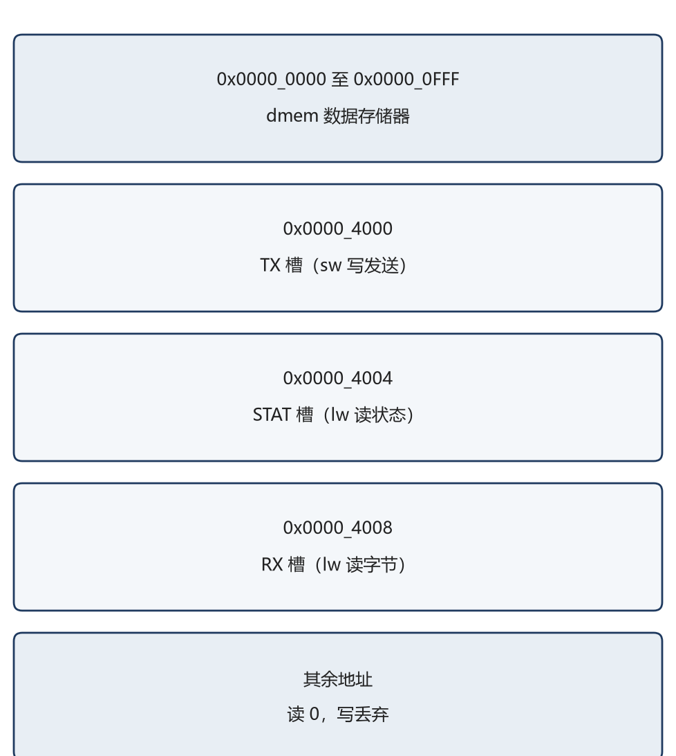
统一编址
统一编址是把外设寄存器与数据存储器放在同一个地址空间中。
本设计使用 lw 指令读取外设，使用 sw 指令写入外设，不增加新的指令。
读写方向由指令本身区分，低区地址命中数据存储器，MMIO 窗口命中外设。
UART 窗口的基地址为 0x4000，TX 位于偏移 0，STAT 位于偏移 4，RX 位于偏移 8。
地址译码分为两级。dbus_decode 在访存级选择数据存储器或 MMIO 窗口，UART IP 内部根据地址低位选择字槽。
外设访问与数据存储器访问在同一拍完成，不插入等待周期。
RV32I 五级流水线处理器与全双工 UART 接口的 SoC 设计与实现
19
Notes:
时间：约 0.7 分钟。图：地址空间映射图。

Slide 20
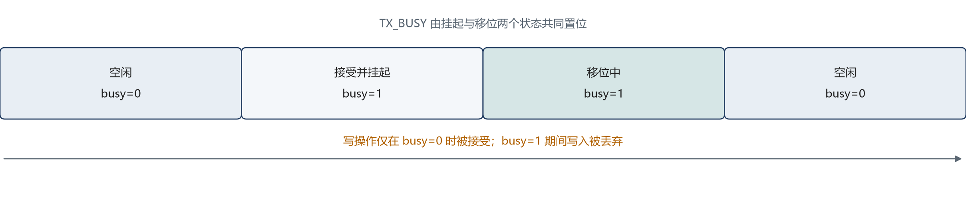
发送忙碌状态
STAT 寄存器的第 0 位表示发送忙碌。
发送忙碌包含两种状态：已接受但尚未开始移位，以及正在移位。
写操作仅在发送空闲时被接受，即无待发字节且未在移位。挂起与移位期间写入的数据被丢弃。
该定义使软件在 busy 为 0 时写入数据不会覆盖尚未发送的字节。
软件在发送前轮询该状态位，可以连续发送多个字节而不丢字。
RV32I 五级流水线处理器与全双工 UART 接口的 SoC 设计与实现
20
Notes:
时间：约 0.5 分钟。图：发送忙碌状态时序图。

Slide 21
第四章 SoC 集成设计
Notes:
时间：约 0.1 分钟。

Slide 22
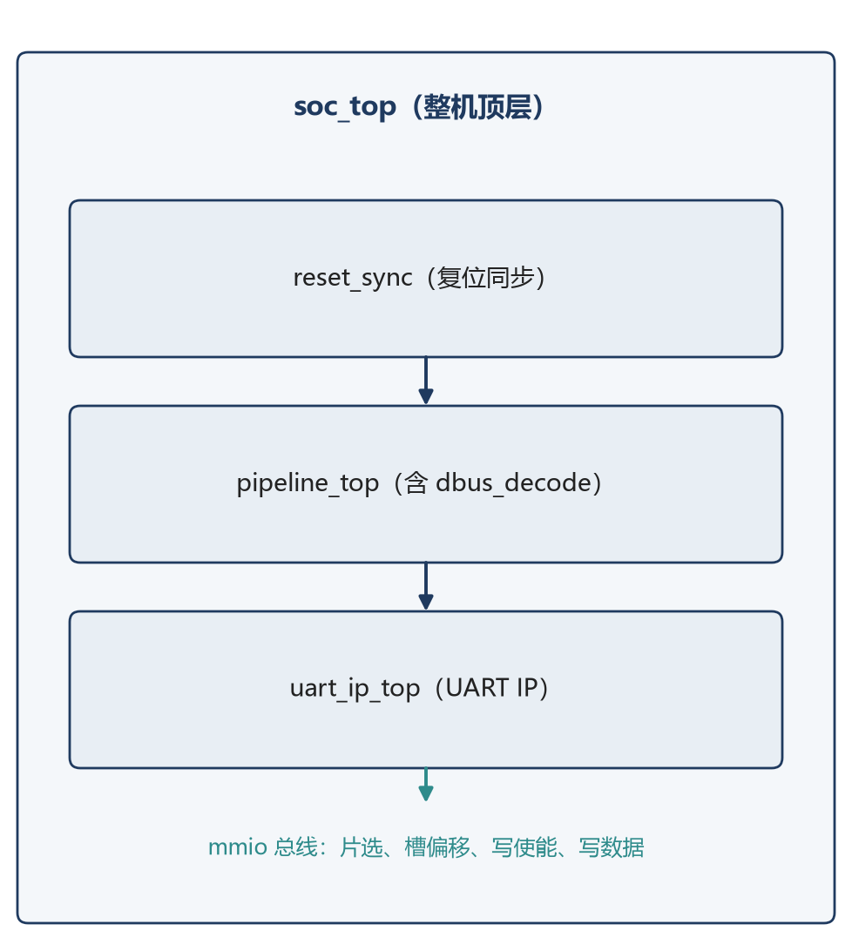
SoC 装配
soc_top 是整机顶层，实例化三个模块：pipeline_top、uart_ip_top 与 reset_sync。
数据侧译码模块 dbus_decode 位于处理器的访存级，根据访存地址选择数据存储器或 UART。
处理器通过 mmio 总线端口连接外设，端口包括片选、槽偏移、写使能与写数据。
soc_top 内部把 reg_off 信号适配为 UART IP 的地址。
访存在一个周期内完成，外设访问不插入等待周期。
整机为单时钟域，处理器与外设使用同一时钟。
RV32I 五级流水线处理器与全双工 UART 接口的 SoC 设计与实现
22
Notes:
时间：约 0.7 分钟。图：SoC 装配结构图。

Slide 23
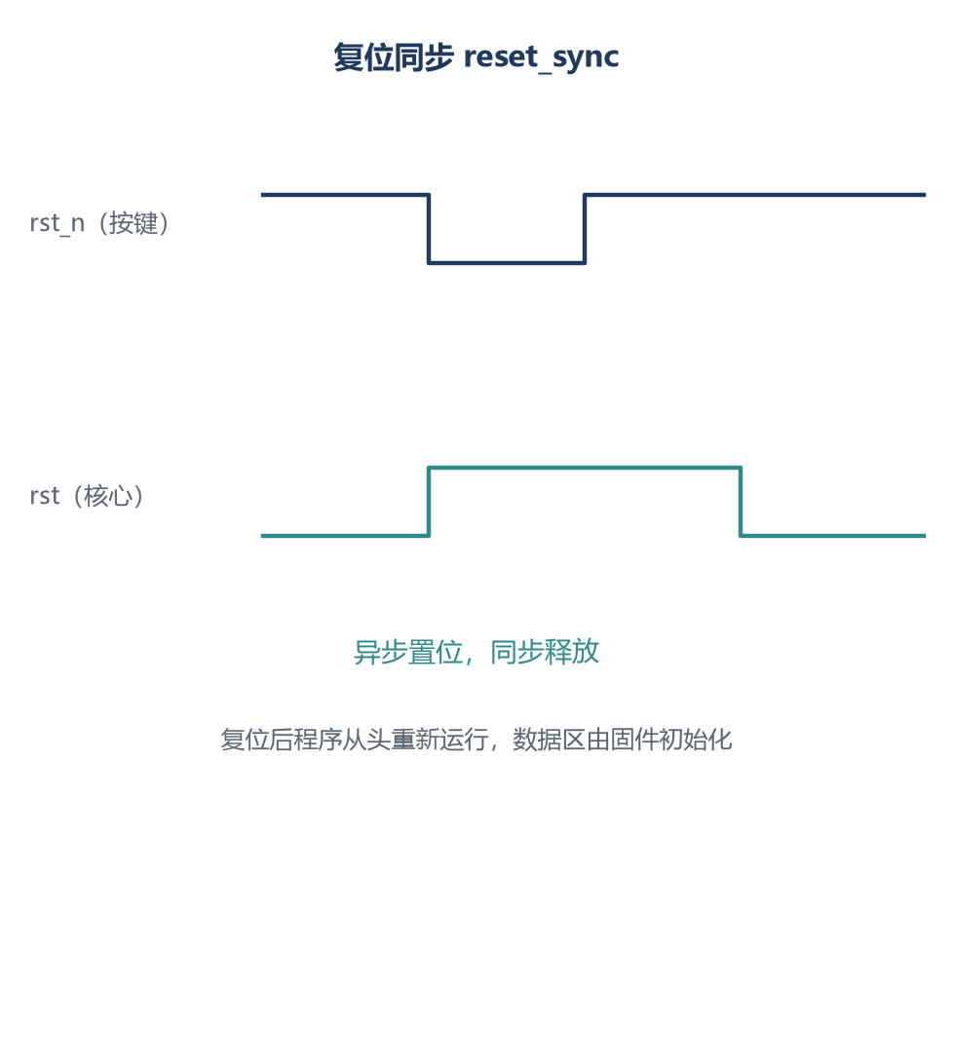
复位同步
reset_sync 对板载复位按键做异步置位、同步释放处理，输出处理器使用的异步高电平有效复位信号。
复位后程序从头重新运行，指令存储器内容不变，数据存储器由固件在启动时初始化。
接收引脚在 UART IP 内部经过两级同步，以消除亚稳态。
RV32I 五级流水线处理器与全双工 UART 接口的 SoC 设计与实现
23
Notes:
时间：约 0.4 分钟。图：复位同步时序图。

Slide 24
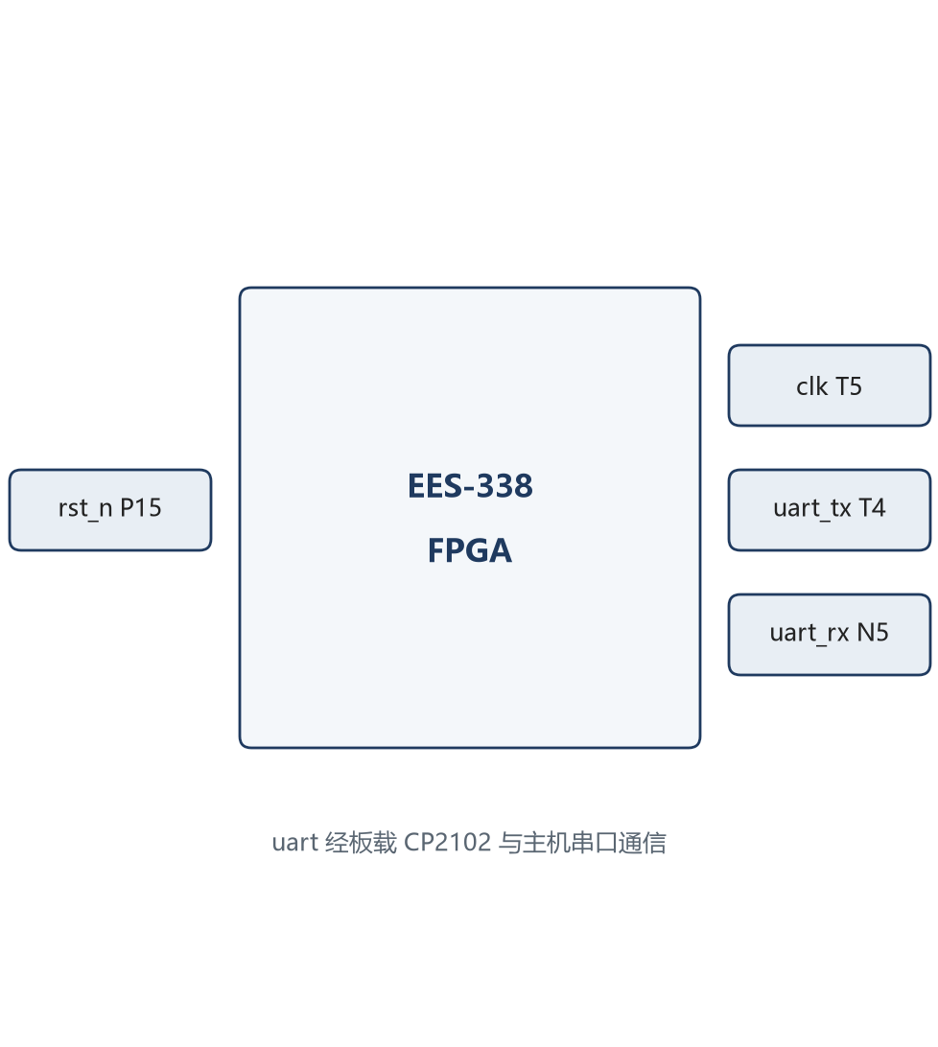
引脚分配
整机使用单一时钟，频率为 100 MHz。
引脚分配为：时钟 T5，uart_tx T4，uart_rx N5，rst_n P15。
UART 经板载 CP2102 与主机串口通信。
RV32I 五级流水线处理器与全双工 UART 接口的 SoC 设计与实现
24
Notes:
时间：约 0.3 分钟。图：板级引脚图。

Slide 25
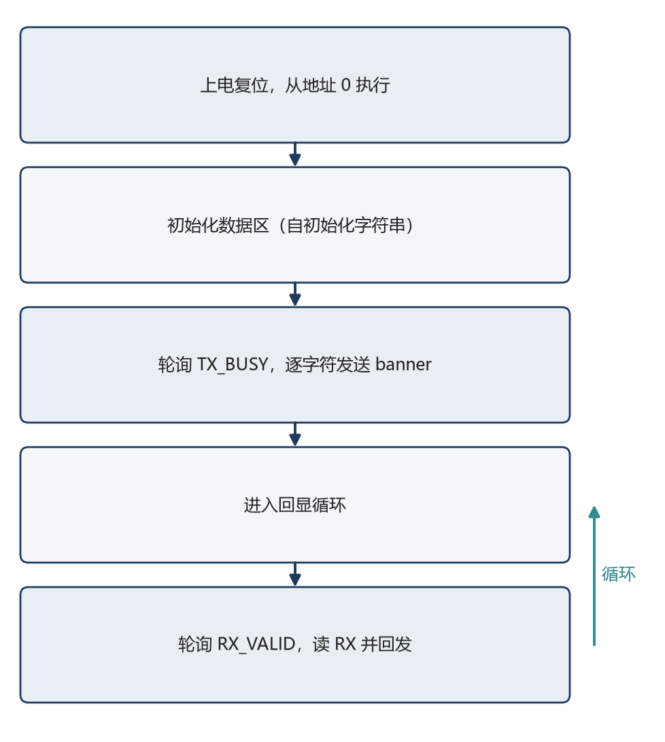
固件
console 固件是 CPU 与 UART 的集成应用。
1. 固件在启动时初始化数据区，随后逐字符轮询 TX_BUSY 状态并发送 banner 字符串。
2. 发送完成后进入回显循环，轮询 RX_VALID 状态，读取到字节后回发。
固件使用的指令均属于 26 条指令子集。
字符串按字存入数据区，发送时拆出最低字节。
数据存储器不复位，固件在启动时初始化数据区，保证复位后重新运行的结果一致。
RV32I 五级流水线处理器与全双工 UART 接口的 SoC 设计与实现
25
Notes:
时间：约 0.6 分钟。图：console 流程图。

Slide 26
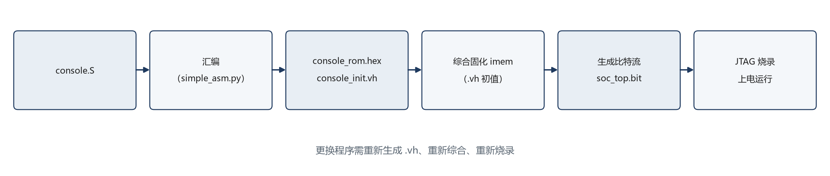
程序固化
1. 程序通过 .vh 文件在综合阶段写入指令存储器的初值。
2. 上电后处理器从地址 0 开始执行，不需要装载动作。
3. 更换程序需要重新生成 .vh 文件、重新综合、重新烧录。
数据存储器不复位，固件在启动时初始化数据区，保证复位后重新运行的结果一致。
RV32I 五级流水线处理器与全双工 UART 接口的 SoC 设计与实现
26
Notes:
时间：约 0.4 分钟。图：构建与烧录流程图。

Slide 27
第五章 验证与性能分析
Notes:
时间：约 0.1 分钟。

Slide 28
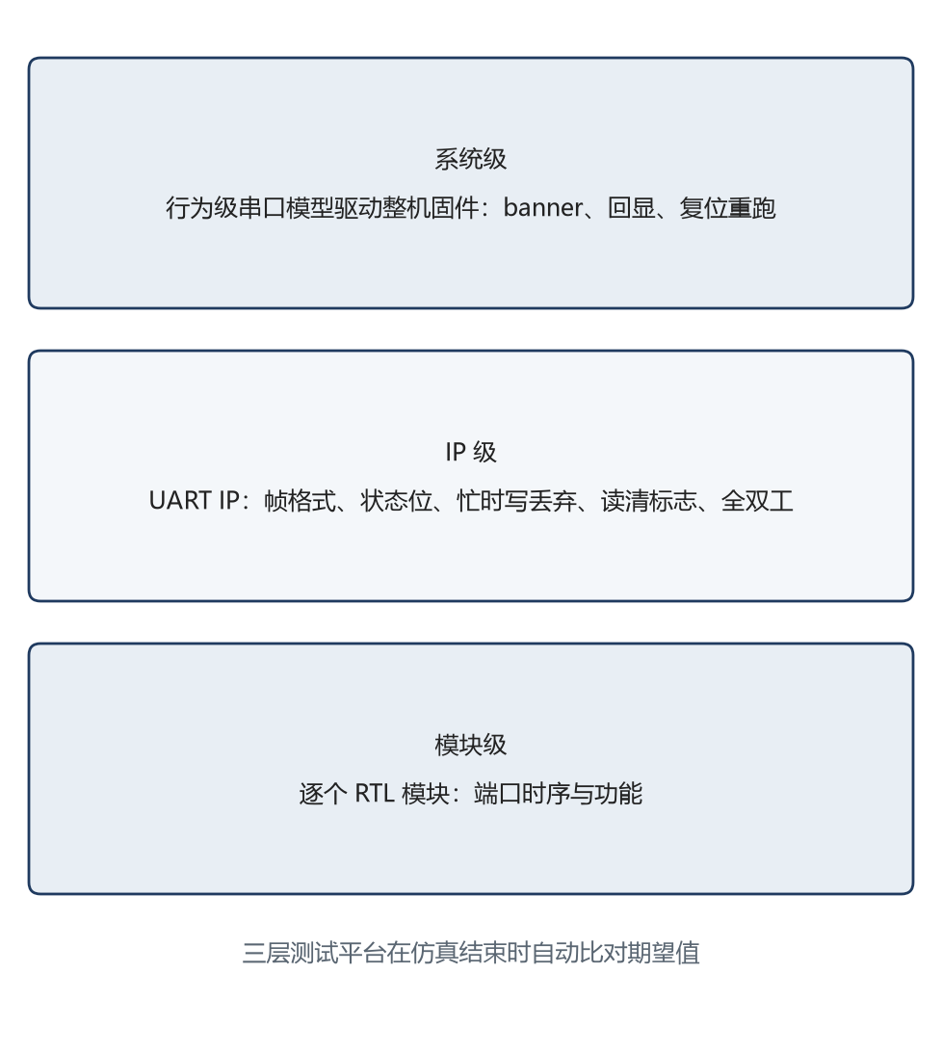
验证层次
测试分为处理器功能测试、外设测试与系统测试三类。
处理器功能测试包含模块级测试与程序级测试。
模块级测试逐个检查 RTL 模块的端口时序与功能。
程序级测试运行汇编程序，其中指令覆盖程序覆盖 26 条指令，其他程序覆盖数据相关、load-use 相关与分支跳转。
外设测试对 UART IP 检查帧格式、状态位、发送忙碌时写丢弃、读取时清除有效标志与全双工并发。
系统测试使用行为级串口模型驱动整机运行固件，检查 banner 字节序列、回显往返与复位后重新运行。
RV32I 五级流水线处理器与全双工 UART 接口的 SoC 设计与实现
28
Notes:
时间：约 0.9 分钟。图：三层验证结构图。

Slide 29
验证机制
测试平台在仿真结束时自动比对期望值与实际值，并输出通过或失败。
指令覆盖程序对 26 条指令逐条执行并检查结果。
三类测试均已通过。
RV32I 五级流水线处理器与全双工 UART 接口的 SoC 设计与实现
29
Notes:
时间：约 0.3 分钟。

Slide 30
性能指标与测量口径
本设计以 CPI 为主指标，以 IPC 作为对照，MIPS 与 CPU 时间用于频率维度的分析。
• CPI 是每条指令占用的平均周期数，与时钟频率无关。
• IPC 是每个周期完成的指令数，与结构加速比同值。
• MIPS 与 CPU 时间依赖时钟频率，用于回答提高频率能否补偿流水线停顿。
测量保留三个时间窗口。C_total 是复位释放到停机的周期数，C_steady 是剔除停机与冲刷尾部开销后的周期数，C_fixed 是固定开销，结构对比使用 C_steady。
每档数据满足恒等式 C_total 等于 IC 加 F 减 1 加 L 加 2T。
其中 F 是首个真实 EX 槽的沿号，本次测量为 1。L 是 load-use 冻结周期数，T 是跳转成立次数。
RV32I 五级流水线处理器与全双工 UART 接口的 SoC 设计与实现
30
Notes:
时间：约 0.8 分钟。

Slide 31
性能实测
这张表是 8 个程序的实测结果。
• test0、test1 与 sort 用于与单周期对比。
• cover 与 hazard 用于指令构成与停顿构成分析。
• 规模程序 loop8、loop32、loop128 用于观察 CPI 随规模的收敛。
• 各档数据均满足恒等式，恒等式用于校验测量口径。
程序 | IC | C_total | C_steady | L | T | CPI_steady | IPC_steady
test0 | 10 | 12 | 9 | 0 | 1 | 1.000 | 1.000
test1 | 19 | 24 | 21 | 1 | 2 | 1.167 | 0.857
sort | 177 | 247 | 244 | 10 | 30 | 1.386 | 0.721
cover | 33 | 43 | 40 | 0 | 5 | 1.250 | 0.800
hazard | 16 | 22 | 19 | 2 | 2 | 1.267 | 0.789
loop8 | 87 | 119 | 116 | 16 | 8 | 1.349 | 0.741
loop32 | 327 | 455 | 452 | 64 | 32 | 1.387 | 0.721
loop128 | 1287 | 1799 | 1796 | 256 | 128 | 1.397 | 0.716
RV32I 五级流水线处理器与全双工 UART 接口的 SoC 设计与实现
31
Notes:
时间：约 0.8 分钟。数据来源：pipeline/doc/perf_report.md 第 2.2 节。

Slide 32
与单周期处理器的对比
单周期参考工程在一个时钟周期内完成一条指令，CPI 恒为 1。
流水线在相同源程序上的结构加速比小于 1，因为流水线存在冻结与冲刷开销。
资源与时序综合在同器件、同约束条件下进行，两者的存储器均未映射为 Block RAM。
单周期关键路径落在指令存储器的组合读译码上。
频率加速比约为 1.0132。
在 test1 与 sort 程序上，时间加速比小于 1，说明在该综合条件下频率收益未能覆盖流水线停顿带来的开销。
改进方向包括减少分支冲刷、改进 load-use 前递、把存储器改为可推断的 Block RAM。
程序 | 单周期拍数 | 单周期 CPI | 流水线 C_steady | 流水线 CPI_steady | 结构加速比
test0 | 11 | 1.000 | 9 | 1.000 | 1.000
test1 | 20 | 1.000 | 21 | 1.167 | 0.857
sort | 178 | 1.000 | 244 | 1.386 | 0.721
设计 | Slice LUT | FF | BRAM | Fmax(MHz)
单周期 | 141854 | 33768 | 0 | 77.22
流水线 | 142009 | 34159 | 0 | 78.24
RV32I 五级流水线处理器与全双工 UART 接口的 SoC 设计与实现
32
Notes:
时间：约 0.9 分钟。数据来源：pipeline/doc/perf_report.md 第 3、4 节。

Slide 33
第六章 下板与现场演示
Notes:
时间：约 0.1 分钟。

Slide 34
下板与现场演示
在 EES-338 开发板上完成综合、实现、生成比特流与 JTAG 烧录。
实测器件为 xc7a100tcsg324-1，下板版本将存储容量缩小为 IMEM 512 字节、DMEM 256 字节。
演示的对象是 CPU 与 UART 集成的整机。
串口终端设置为 115200-8-N-1，选择 CP210x 对应的串口。
演示步骤如下。
1. 上电观察 banner。
2. 键盘输入观察回显。
3. 按 P15 复位键观察程序重新运行。
图片待补充
ppt/assets/下板终端日志.png
RV32I 五级流水线处理器与全双工 UART 接口的 SoC 设计与实现
34
Notes:
时间：约 0.8 分钟。图：终端日志截图（待补充）。演示前确认串口与板卡连接。

Slide 35
第七章 总结
Notes:
时间：约 0.1 分钟。

Slide 36
设计要点与致谢
设计要点包括以下几项。
• 整机使用单一时钟，位节拍由分频脉冲产生。
• 外设采用统一编址，使用现有访存指令访问。
• 存储容量参数化，仿真与下板使用不同容量。
• 程序固化于指令存储器。
• UART IP 不依赖宿主处理器，可以独立复用。
汇报完毕，谢谢各位老师。
Notes:
时间：约 0.4 分钟。

